Slide 1
Умная столовая
project by paradigm

Slide 2
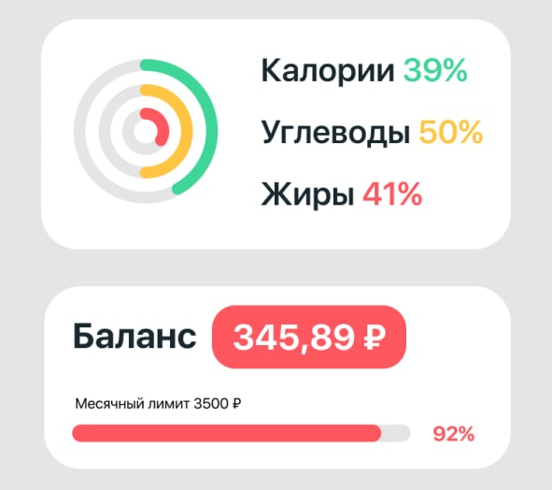
Идея проекта
Создать приложение, которое поможет людям быстро заказывать еду, которая подходит им по физическим и финансовым параметрам, осуществлять контроль за питанием.
Оптимизировать процесс организации питания для компаний и различных учреждений.

Slide 3

Проблема
Долгое ожидание в очереди в столовой, несоответствие еды вкусовым предпочтениям и физическим параметрам (маленькие порции, слишком много калорий, аллергия на некоторые продукты) – проблемы, с которыми сталкиваются потребители.
Остатки продуктов на складе и приготовленных блюд, временные потери, связанные с обслуживанием клиентов – проблемы, с которыми сталкиваются столовые.

Slide 4

Видение проекта
Питание - не просто базовая потребность организма. Людям необходима вкусная, сбалансированная и качественная еда для здорового образа жизни.
Наша гипотеза – люди тратят слишком много времени чтобы заказать еду, дождаться пока её приготовят, и не факт что она понравится потребителю и подойдет по физическим параметрам.
Людям необходимо приложение, через которое они смогут заказывать быстро понравившуюся и подходящую им еду в столовых, где они питаются.

Slide 5

Цель проекта
Цель нашего проекта заключается в оптимизации процесса организации питания для компаний и различных учреждений, а также для личного использования.

Slide 6
Целевая аудитория
ПОЛЬЗОВАТЕЛИ:
сотрудники, проводящих рабочий день в офисе, учеников старшей и средней школы и студентов.
ПОКУПАТЕЛИ:
директора компаний, заводов, государственных и образовательных учреждений, которые смогут купить данный проект для пользования в своём офисе.

Slide 7

Почему наш проект полезен и интересен?
ДЛЯ ПОЛЬЗОВАТЕЛЕЙ
ДЛЯ ПРЕДПРИЯТИЙ
Экономят время, деньги, здоровье и нервы – это самое важное для человека в современных реалиях
Сохраняют прибыль от столовой, сокращают издержки

Slide 8
Наши конкуренты*
ПОХОЖИЕ ПРИЛОЖЕНИЯ В НЕКОТОРЫХ ЛАГЕРЯХ (Сириус, Артек) | СТОЛОВЫЕ И ФАСТФУДЫ (вилка-ложка, макдоналдс) | СЛУЖБЫ ДОСТАВКИ ПРОДУКТОВ (деливери клаб, самокат) | ПРИЛОЖЕНИЯ КОНТРОЛЯ ЗА ПИТАНИЕМ (Хики, SamsungHealth)
*Однако ни одна из этих фирм не делает то, что будет делать наше приложение.

Slide 9
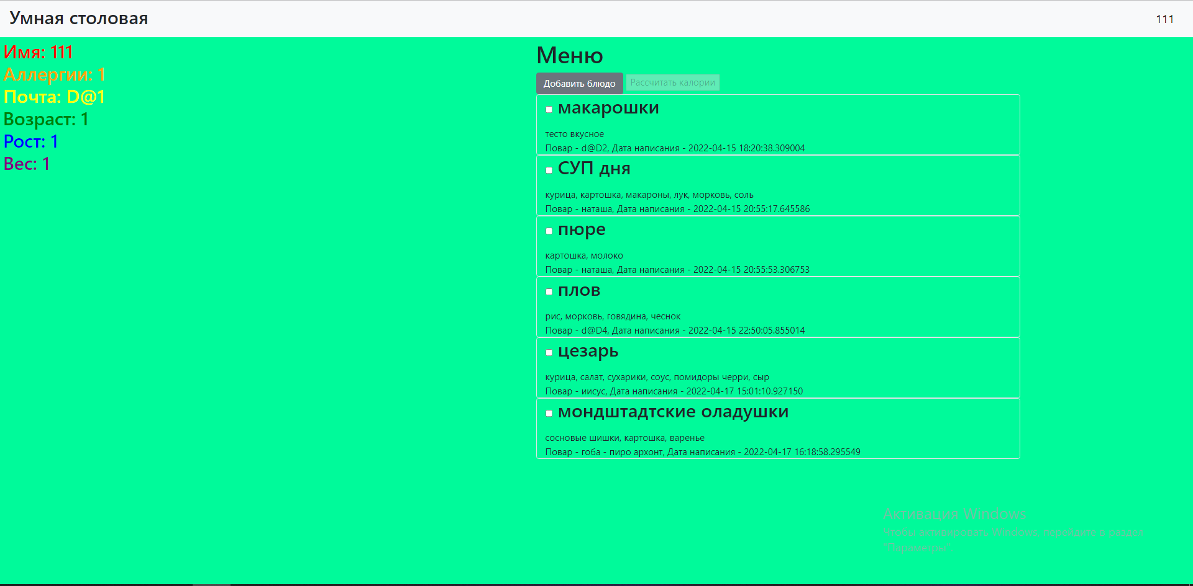
Первая версия продукта
Сайт, поднимаемый с компьютера разработчика с примитивным дизайном и базовыми функциями: сортировка блюд и расчет калорий.

Slide 10
Планируемый результат проекта
— WEB сайт, подключенный к серверу с БД, который можно продать пользователям.
— интеграция проекта в образовательные учреждения и офисы крупных компаний.
— создание комфортной среды питания для людей.

Slide 11
Этапы проекта
Этап 1: Разработка идеи
Этап 2: Поиск информации, создание БД
Этап 3: Разработка frontend и backend
Этап 4: Запуск бета-версии

Slide 12
Монетизация
ВЫГОДА
СТОИМОСТЬ ДЛЯ ПРЕДПРИЯТИЙ
20%
от прибыли
сохранение прибыли от столовой
уменьшение убытков
ДОПОЛНИТЕЛЬНЫЕ ВОЗМОЖНОСТИ
Сотрудничество с сервисами по доставке продуктов: Яндекс.Еда, СберМаркет.
Контракты с доставками полезной готовой еды.
ПРИМЕР РАССЧЕТОВ
ПРИБЫЛЬ СТОЛОВОЙ ≈ 300000 ₽/МЕС
300000 * 20 \ 100 = 60000 ₽

Slide 13



Команда Paradigm
Дарья Калинина
Дарья Юровская
Мария Власова
IT часть проекта
Поиск информации,
базы данных
Контент-менеджмент, визуал

Slide 14
Спасибо за внимание!
Можете задать вопросы

